Slide 1
Micromouse
1- Labyrinthe

Slide 2
Au menu...
Les règles du jeu
Algorithmes d’exploration
Algorithmes de résolution
Algorithmes de parcours

Slide 3
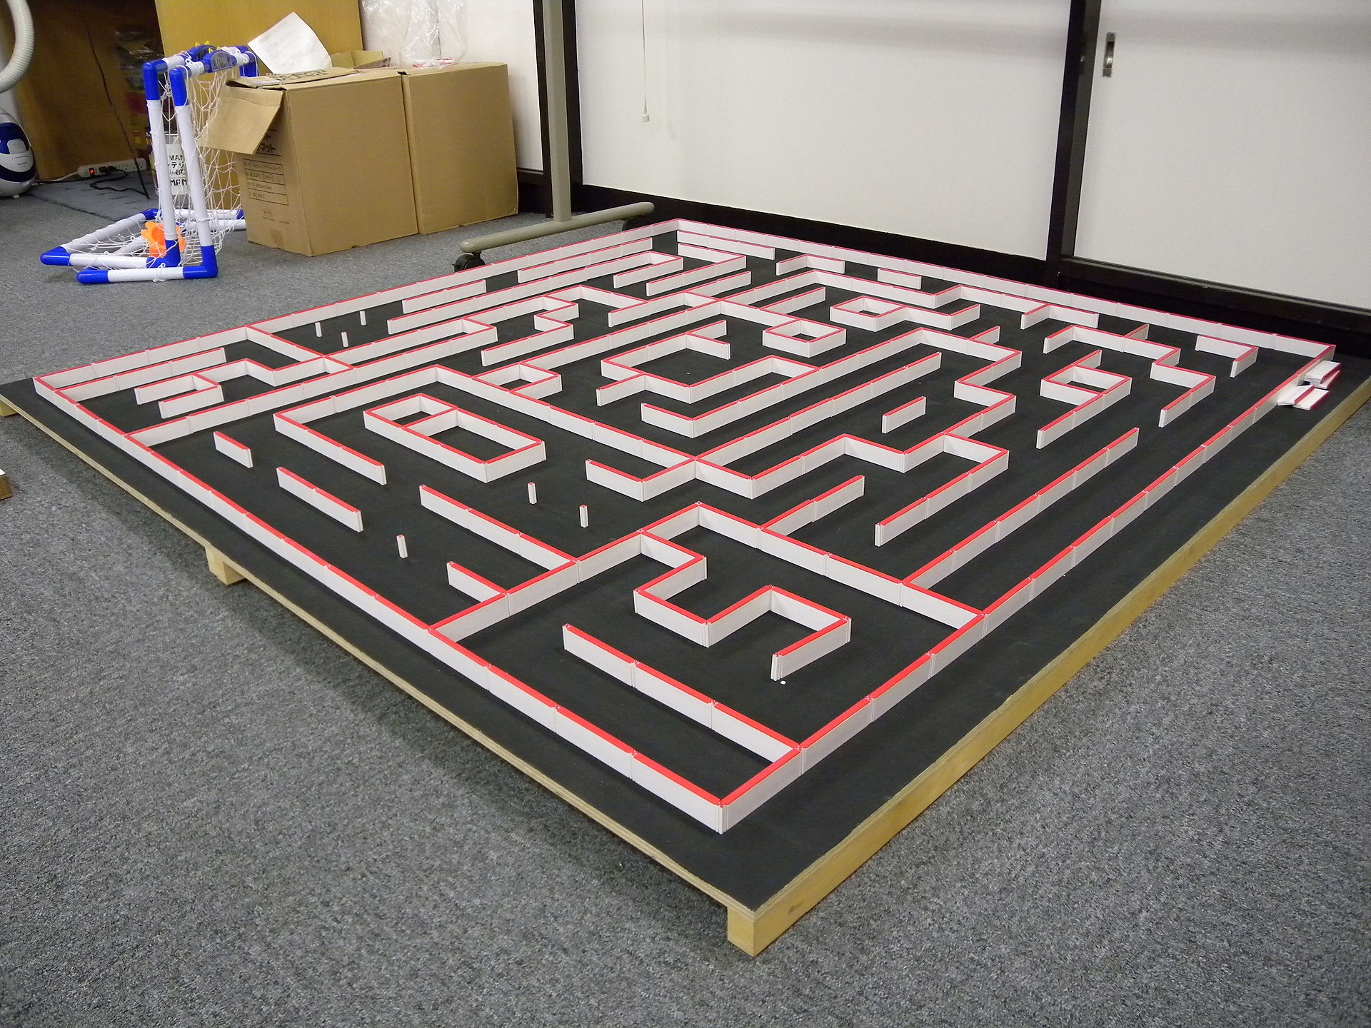
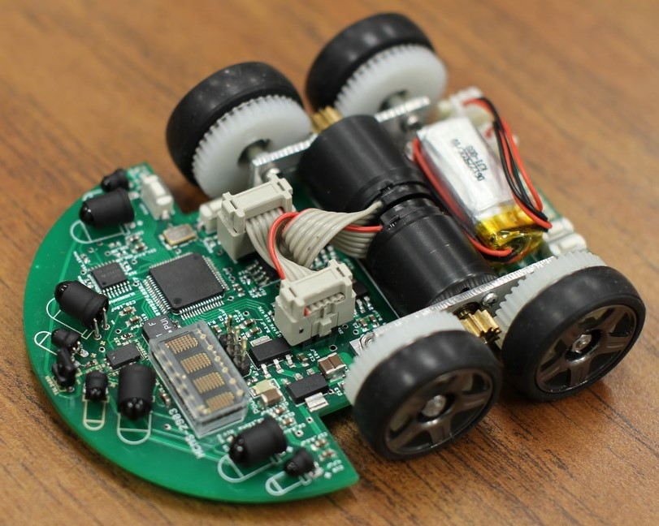
Les règles du jeu
NxN cases, connu à l’avance
Cases de 20x20 cm
Murs blancs
Le tour du labyrinthe est muré
La case de départ est dans un coin
  Toujours 3 murs
  On ne connaît pas la direction
La case d’arrivée est 2x2 cellules

Slide 4
Les règles du jeu
Exploration : 5 mn, nombre d’explorations illimitées
Points gagnés par manche
  Temps de parcours
  Pénalités de touche
  Temps d’exploration / 30

Slide 5
Connaître la position du robot
Au départ le robot est dans la case de départ
  Position (x,y) et cap h approximatif, départ à l’est ou au nord ?
On obtient la position à partir des capteurs de distance
  1- Se centrer par rapport aux murs droits et gauche
    Centrer = rester en ligne droite entre les 2 murs et rester stable
    Une fois centré, on a la position y et et le cap
  2- Détecter un passage
    Passage à droite ou à gauche : départ vers le haut ou vers la droite
    Position du robot lors du début du passage : permet de connaître la position x
Ensuite : encodeurs + contrôle d’erreur avec capteurs distance

Slide 6
Exploration
Labyrinthe représenté par
  une matrice (n+1)x(n+1) de murs
  une matrice nxn de cases
On connaît la case actuelle et la position (x,y,h) du robot
  Les capteurs de distance donnent la présence de murs ou de passage
    Position (x,y,h) : quels sont les coordonnées des 3 murs visibles ?
      Le cap h est à peu près N,S,E ou O
    Distances dF, dL et dR : mur F, L et R présents ou pas ?
    ⇒ On marque les 3 murs ou passages
  Une case est marquée si les 4 murs sont marqués

Slide 7
Exploration
Le premier passage trouvé donne l’orientation de la 1ere case
  Passage à droite : orientation au nord, sinon à l’est
Exploration du labyrinthe à droite
  Si passage à droite et devant et les 2 cases non marquées, à droite
  Si passage à gauche et devant et les 2 cases non marquées, devant
Exploration à gauche : pareil, mais on prend la case de gauche !
  On choisit à droite ou à gauche arbitrairement

Slide 8
Exploration
Configurations des murs/passages
Configuration en tenant compte des cases marquées ou pas

Slide 9
Exploration
Tout droit
A droite
A gauche
Demi-tour
?

Slide 10
Exploration
Détecter la case d’arrivée
Optimiser le parcours

Slide 11
Résolution
Une fois l’ensemble des cases marqués, les murs sont connus
⇒ Trouver le plus court chemin
  Algorithme de Dijkstra
  Algorithme flowfoil

Slide 12
Résolution
Algorithme de Dijkstra (1959)
  Le labyrinthe est modélisé par un graphe
  Sommets = cases
  Deux cases adjacentes sont reliées s’il y a un passage

Slide 13
Résolution
Algorithme flowfoil

